Slide 1
Gluconeogénesis
Bioquímica T.O.
Fernando Alvarado Caro
Octubre de 2022

Slide 2
¿Qué veremos?
Preguntas relacionadas a:
  Concepto de gluconeogénesis
  Vías metabólicas
  Regulación

Slide 3
Pregunta 1
Es incorrecto señalar sobre la gluconeogénesis que:
  A) Es un proceso realizado preferentemente por el hígado
  B) Es un proceso que inicia antes de 8 horas de ayuno
  C) Es un proceso donde se sintetiza glucosa a partir de fuentes distintas que carbohidratos
  D) Es un proceso anabólico

Slide 4
Pregunta 1
Es incorrecto señalar sobre la gluconeogénesis que:
  A) Es un proceso realizado preferentemente por el hígado
  B) Es un proceso que inicia antes de 8 horas de ayuno
  C) Es un proceso donde se sintetiza glucosa a partir de fuentes distintas que carbohidratos
  D) Es un proceso anabólico

Slide 5
Pregunta 2
En relación al proceso de transformación de piruvato a fosfoenolpiruvato en la gluconeogénesis es correcto señalar que:
  A) Es un proceso realizado completamente en la matriz mitocondrial
  B) Malato se transforma directamente en fosfoenolpiruvato
  C) Es independiente de ATP
  D) PEP carboxiquinasa transforma oxalacetato en fosfoenolpiruvato

Slide 6
Pregunta 2
En relación al proceso de transformación de piruvato a fosfoenolpiruvato en la gluconeogénesis es correcto señalar que:
  A) Es un proceso realizado completamente en la matriz mitocondrial
  B) Malato se transforma directamente en fosfoenolpiruvato
  C) Es independiente de ATP
  D) PEP carboxiquinasa transforma oxalacetato en fosfoenolpiruvato

Slide 7
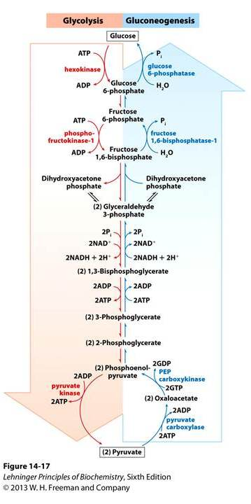
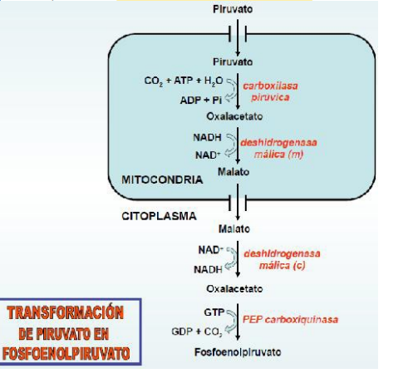
Repasemos reacciones
Existen 3 reacciones irreversibles que deben ser bypaseadas
*Carboxilasa más activada en presencia de acetil-coa

Slide 8
Pregunta 3
Señale la alternativa correcta en relación a las reacciones de la gluconeogénesis:
  A) La hidrolisis de glucosa 6-p ocurre sólo en hígado y riñón
  B) La enzima fructosa 1,6 bisfosfatasa utiliza fosfato inorgánico
  C) Carboxiquinasa utiliza biotina
  D) Piruvato carboxilasa es activada alostéricamente por oxalacetato

Slide 9
Pregunta 3
Señale la alternativa correcta en relación a las reacciones de la gluconeogénesis:
  A) La hidrolisis de glucosa 6-p ocurre sólo en hígado y riñón
  B) La enzima fructosa 1,6 bisfosfatasa utiliza fosfato inorgánico
  C) Carboxiquinasa utiliza biotina
  D) Piruvato carboxilasa es activada alostéricamente por oxalacetato

Slide 10
Pregunta 4
Sobre los sustratos de la gluconeogénesis es correcto señalar que:
  A) Todos los sustratos ingresan como piruvato
  B) El riñón es el único órgano capaz de fosforilar el glicerol proveniente de los TAG
  C) Las reacciones de transaminación de alanina terminan con la formación de piruvato
  D) El lactato proviene únicamente del músculo

Slide 11
Pregunta 4
Sobre los sustratos de la gluconeogénesis es correcto señalar que:
  A) Todos los sustratos ingresan como piruvato
  B) El riñón es el único órgano capaz de fosforilar el glicerol proveniente de los TAG
  C) Las reacciones de transaminación de alanina terminan con la formación de piruvato
  D) El lactato proviene únicamente del músculo

Slide 12
Fuentes de gluconeogénesis
Existen 3 fuentes: alanina, lactato y glicerol
Lactato y alanina se integran a la gluconeogénesis mediante piruvato
Glicerol lo hace mediante el intermediario dihidroxiacetona-P
  Hígado es el único órgano que tiene la glicerol quinasa
  De dihidroxiacetona P a gliceraldehído 3p (triosa P isomerasa)

Slide 13
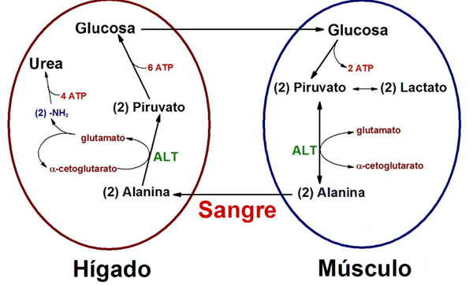
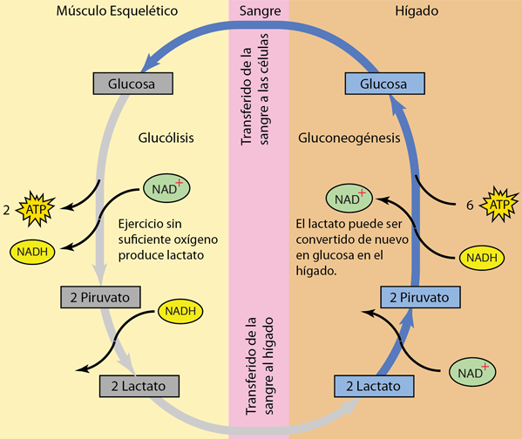


Slide 14
Pregunta 5
El elemento clave de regulación en la gluconeogénesis es:
  A) La actividad de fructosa 1,6 bisfosfatasa
  B) La actividad de la enzima tándem
  C) La actividad de glucosa 6 fosfatasa
  D) La actividad de carboxilasa pirúvica

Slide 15
Pregunta 5
El elemento clave de regulación en la gluconeogénesis es:
  A) La actividad de fructosa 1,6 bisfosfatasa
  B) La actividad de la enzima tándem
  C) La actividad de glucosa 6 fosfatasa
  D) La actividad de carboxilasa pirúvica

Slide 16
Enzima clave de la regulación de gluconeogénesis
Fructosa 1,6 bisfosfatasa
2do bypass
Es el espejo de la FFQ1 de la glicolisis
Activada por
  ATP
  Citrato
Inhibida por
  Fructosa 2,6 bisfosfato (ligada a la enzima tándem / hormonas)

Slide 17
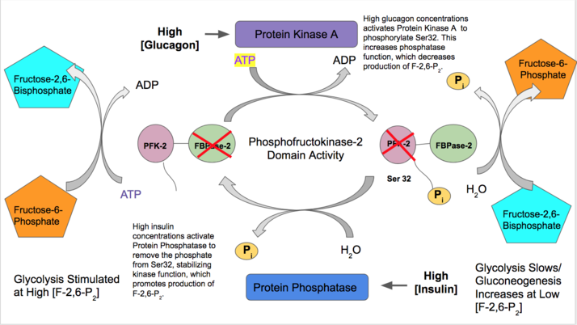

Slide 18
Dudas?
Puedes escribir
Próxima sesión: Regulación de glicemia

